Slide 1
Муниципальное учреждение культуры «Тульская библиотечная система»
«Государство и право»
Виртуальная выставка
К 85-летию журнала «Государство и право»

Slide 2
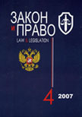
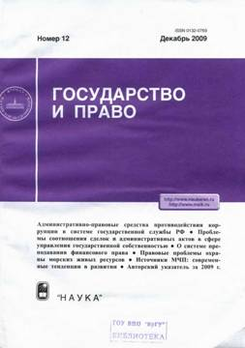
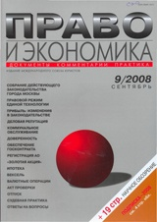
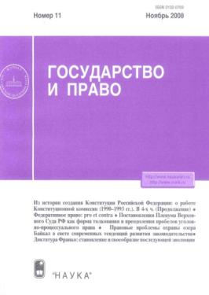
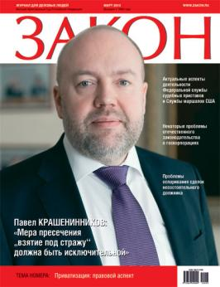
Уважаемые читатели! В феврале 2012 г. журналу «Государство и право» исполнилось 85 лет.
«Государство и право» - ведущий академический, научно-теоретический журнал, в котором публикуются статьи по актуальным теоретическим и прикладным проблемам развития юридической науки. Журнал входит в список изданий, рекомендуемых для опубликования основных научных результатов диссертации на соискание учёной степени кандидата и доктора наук. Издаётся под руководством Отделения общественных наук РАН

Slide 3
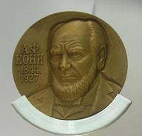
Награды журнала
Указом Президиума Верховного Совета СССР от 23 сентября 1977 г. журнал «Советское государство и право» был награжден орденом «Знак Почета»
За время своего существования журнал не раз менял наименование, пережил многократную смену главных редакторов и всегда живо реагировал на политическую ситуацию. За заслуги в области юридической науки, пропаганде достижений в развитии государственности, демократии и законности не раз был отмечен дипломами, медалями и орденами
9 февраля 1996 г. коллектив редакции журнала был награжден
Дипломом и памятной медалью
им. А.Ф. Кони

Slide 4
В Интеллект–центре
и Фонде сериальных изданий
Центральной городской библиотеки
им.Л.Н.Толстого собраны журналы, начиная с 1963 года. Предлагаем вам виртуальное путешествие в мир права, закона
и академического
их прочтения

Slide 5
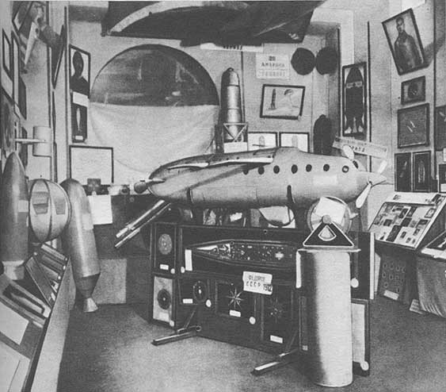
Год 1927, СССР
Вот уже десять лет как на 1/6 части планеты установлена власть рабочих и крестьян. И слова из песни «Кто был никем, тот станет всем» успешно реализуются на огромной территории. В Москве прошло открытие «Первой мировой выставки межпланетных аппаратов, механизмов, приборов и исторических материалов»

Slide 6
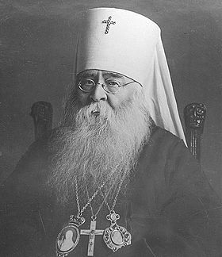
Год 1927, СССР
Освобожден митрополит Сергий, арестованный в 1926 году. Ради выживания православной церкви он будет проповедовать полное ее подчинение советской власти, что вызовет весьма противоречивую реакцию в церкви как в СССР, так и за границей
Патриарх Сергий (1867-1944)-патриарх Московский и всея Руси, первый предстоятель современной Русской Православной Церкви, богослов, автор богослужебных текстов и духовных стихов

Slide 7
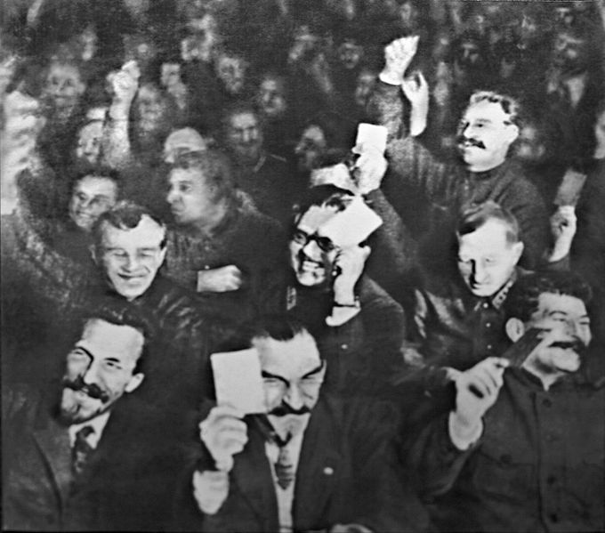
Год 1927, СССР
Открыл свою работу XV съезд ВКП(б) и сразу ознаменовался громкими исключениями из рядов партии Л.Троцкого, Г.Зиновьева, К. Радека и еще 75 активных членов «троцкистско-зиновьевского блока»
XV съезд ВКП(б). На переднем плане Рыков, Скрыпник, Сталин

Slide 8
А в феврале вышел первый номер журнала «Революция права» - периодического печатного органа секции общей теории права и государства Коммунистической академии. Появление нового журнала стало важным событием в научной жизни советской юридической науки
Журнал «Революция и право» просуществовал до 1930 года. В журнале обязательно печатались программные статьи, подводившие итоги и намечавшие перспективы дальнейших научных изысканий в области права. А официальными толкователями марксистского понимания права и первым редактором журнала стал П. Стучка

Slide 9
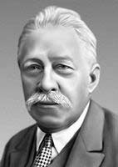
Стучка Петр Иванович (1865-1932)– сын латышского крестьянина, блестящий студент юридического факультета Петербургского университета, активный участник латышского общественно-политическим движения (Новое течение), участник Октябрьской революции, председатель следственной комиссии Петроградского ВРК, автор декрета о суде № 1, председатель Верховного суда РСФСР, главный редактор 1-й советской «Энциклопедии государства и права», один из создателей и директор Института советского права. Во времена своей активной деятельности был самыми цитируемым автором
«…марксизм не излагал новой философии права, не дал сразу нового понимания права, но он дал метод и материал для такого понимания». П. Стучка

Slide 10
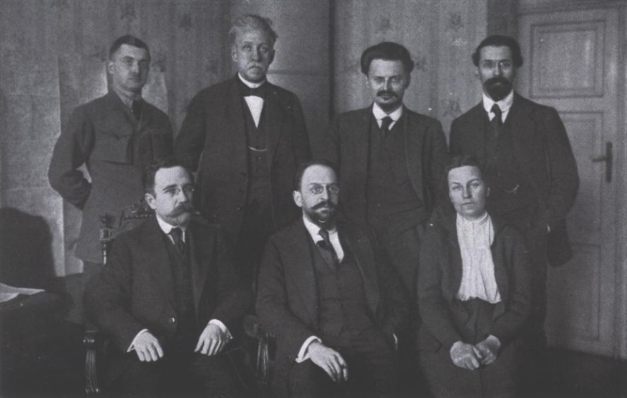
«Право — это система (или порядок) общественных отношений, соответствующая интересам господствующего класса и охраняемая организованной силой его (т. е. этого класса)». П.Стучка
П.Стучка с идейными лидерами Октябрьской революции Л.Каменевым, А.Иоффе, Л.Троцким и др..Декабрь 1917
К концу 1920-х г. содержание журналов существенно изменилось, что определялось, в первую очередь, эволюцией политического режима в стране. Журнал становится более политизированным, уходит его строгий академизм, научная аргументация вытесняется ссылками на партийные решения. «Революции права» того времени - свидетельство резкого ограничения возможностей развития юридической науки, утверждения единственного исследовательского подхода в рамках марксистской методологии

Slide 11
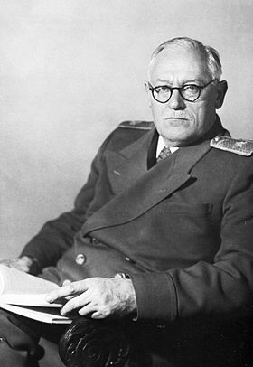
Главные редакторы журнала
В разные годы главными редакторами были очень разные, а иногда тенденциозные специалисты. Дважды (с 1938 по 1941 г. и с 1946 по 1950 г.) журнал возглавлял Андрей Януарьевич Вышинский - советский государственный деятель, юрист и дипломат, доктор юридических наук, академик АН СССР, самый известный прокурор в истории СССР, прославившийся своей клеветой, которая погубила многие жизни, при этом он был мастером этой клеветы, мог обвинить кого угодно и в чём угодно
Вышинский А.Я.
(1883-1954)

Slide 12
При Вышинском А.Я в 1939 году журнал был переименован в «Советское государство и право», став ведущим теоретическим изданием советской правовой науки. Тематика журнала полностью соответствовала его названию. Основным было теоретическое рассмотрение проблем социалистической государственности, демократии права, законности; предложения по улучшению правового регулирования хозяйственной деятельности, разработка правовых вопросов политического и экономического сотрудничества со странами социализма; борьба с буржуазной и ревизионистской политической и правовой идеологией. Тираж к 1975 году составил около 40 тыс. экз. Для сравнения, сегодня тираж - 981 экз.

Slide 13
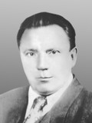
Главные редакторы журнала
С 1955 по 1958 год журнал возглавлял Иван Васильевич Павлов - доктор юридических наук, профессор, заслуженный деятель науки РСФСР, запомнился как главный редактор, в сферу научных интересов которого входили общетеоретические вопросы науки колхозного права, проблемы государственного руководства колхозами
Павлов И.В.
(1909-1979)

Slide 14
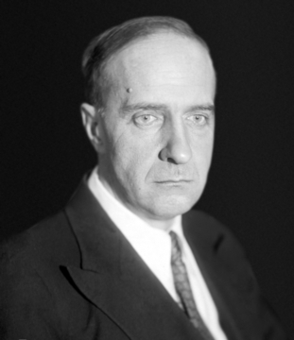
Главные редакторы журнала
На этом посту его сменил Сергей Александрович Голунский, который принимал активное участие в Ялтинской, Потсдамской конференциях, участвовал в разработке таких важнейших международных документов, как Устав ООН, Статут Международного суда, был член Международного суда ООН. А в 1946г. выступал в качестве обвинителя от СССР на Токийском процессе главных военных японских преступников. С.А.Голунским в соавторстве со М.С.Строговичем был написан первый советский учебник «Теория государства и права», по которому обучались несколько поколений юристов
Голунский С.А.
(1985-1962)

Slide 15
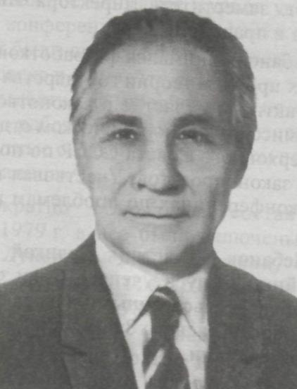
Главные редакторы журнала
Были среди главных редакторов журнала и участники Великой Отечественной войны. Например, С.А.Иванов. Он первым среди отечественных юристов – специалистов в области трудового права - исследовал проблемы международно-правового регулирования труда.
Семен Александрович участвовал в подготовке Основ законодательства Союза ССР и союзных республик о труде, являлся главным редактором Энциклопедического словаря «Трудовое право» (1979)
Семен Александрович Иванов
(1924-2008)

Slide 16
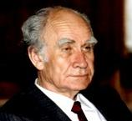
Главные редакторы журнала
В 1992 году журнал, в связи с серьезными политическими переменами в России, был в очередной раз переименован, теперь он носит название «Государство и право». В это время руководил им
К.Ф. Шеремет, занимавшийся проблемами государственного права, советского строительства и муниципального права. В составе рабочих групп
К.Ф. Шеремет участвовал в разработке проектов более чем 20 законов СССР, РСФСР и Российской Федерации
Шеремет К.Ф.
(1923-2001)

Slide 17
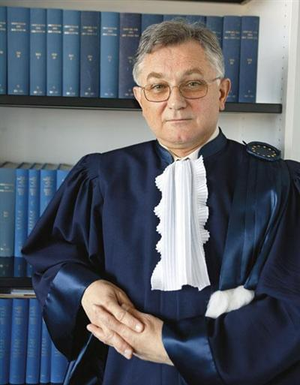
Главные редакторы журнала
Глобальные внутрироссийские перемены привели к кардинальному обновлению редакции журнала. К руководству были привлечены молодые, амбициозные специалисты. В декабре 1996 года на должность главного редактора был назначен Анатолий Иванович Ковлер – выпускник МГИМО МИД СССР, эксперт Конституционного Суда РФ, один из участников разработки Конституции России 1993 г. и законов о политических партиях и об избирательном законодательстве
Ковлер А.И.
(род. в 1948 г.)

Slide 18
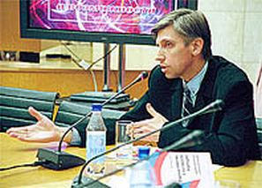
Главные редакторы журнала
С апреля 2007 г. главным редактором журнала «Государство и право» является Алексей Станиславович Автономов - главный научный сотрудник Института государства и права РАН, доктор юридических наук, профессор. Сферу научных интересов А.С. Автономова составляют конституционное, международное, гражданское право, теоретические и исторические проблемы права и государства
Автономов А.С.
(род.в 1959 г.)

Slide 19
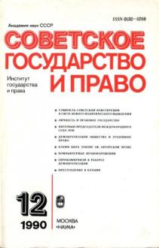
Сегодня журнал динамично развивается, являясь ведущим академическим, научно-теоретическим журналом, в котором публикуются статьи по актуальным проблемам развития юридической науки

Slide 20
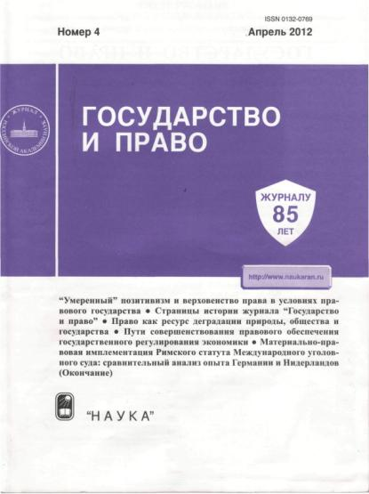
Журнал внес заметный вклад в разработку новых теоретических и прикладных проблем отечественного права. Появились новые рубрики: «Философия права» «Ненаучная страничка», где своими воспоминаниями делятся юристы старшего поколения; идущая в ногу со временем рубрика «Глобализация, государство, право». Подготовлен указатель публикаций по истории политических и правовых учений в период с 1927 по 2008 год, что необходимо при защите диссертаций и написания статей, монографий по теме «Право». Журнал живо откликается на обсуждение проектов законов, например, была опубликована полемика по поводу проекта федерального закона «О полиции»

Slide 21
Журнал часто упрекают в научности и академизме, оторванности от жизни, могу с этим поспорить: проработав много лет зав. Правовым центром Центральной городской библиотеки им. Л.Н. Толстого, я наблюдаю, как растет интерес к публикациям в журнале не только у специалистов и аспирантов «Права», но и у студентов не правовых специальностей и даже школьников. Желаю журналу дальнейшего процветания и помнить слова У. Черчиля
«Никакой успех – не окончателен, никакие неудачи — не фатальны: в конечном счете значимо лишь мужество продолжать» . (Уинстон Черчилль)

Slide 22
Список литературы
Кроткова, Н. В. Журналу «Государство и право» – 85 лет / Н. В. Кроткова // Госудраство и право. – 2012. – № 4. – С. 11-28.
Стучка Петр Иванович // БСЭ. – 3-е изд. – М., 1976. – Т. 25. – С. 15.
Вышинский Андрей Януарович // БСЭ. – 3-е изд. – М., 1971. – Т. 5. – С. 574.
Гаврилова, И. Н. [Рецензия] // Государство и право. – 2010. – № 12. – С.105-107. – Рец. на кн.: Советская юстиция при Сталине / П. Соломон. Изд. 2-е. М.: Рос. полит. энцикл., 2008. - 464 с.
Голунский Сергей Александрович // БСЭ. – 3-е изд. – М., 1972. – Т. 7. – С. 43.
Семен Александрович Иванов (1924 – 2008) : некролог / Рос. ассоц. трудового права и права соц. обеспечения, сотрудники ред. журн. «Государство и право»// Государство и право. – 2008. – № 8. – С. 127.
К. Ф. Шеремету – 75 лет // Государство и право. – 1998. – № 5. – С. 127.
Ковлер, А. И. Конституция «формальная» и «реальная» / А. И. Ковлер // Полис. – 1998. – № 6. – С. 26-32.
Ковлер, А. И. «Слухи об остром конфликте ЕСПЧ и КСРФ, мягко говоря, преувеличены» : [интервью номера] / А. И. Ковлер ; беседовал Ян Пискунов // Закон. – 2012. – № 2. – С. 8-13.
Кроткова, Н. В. Указатель публикаций по истории политических и правовых учений в журнале «Государство и право» (1927 – 2008 гг.). Русская политико-правовая мысль / Н. В. Кроткова // Государство и право. – 2008. – № 9. – С. 119-128.
Кроткова Н. В. Указатель публикаций по истории политических и правовых учений в журнале « Государство и право» (1927 – 2008 гг.). Зарубежная политико-правовая мысль / Н. В. Кроткова // Государство и право. – 2008. – № 8. – С.116-124.
Правительство в зарубежных странах : учебное пособие / А. Н. Козырин, Е. К. Глушко, [А. С. Автономов] и др. – М. : Ось – 89, 2007. – 240 с.

Slide 23
Муниципальное учреждение культуры
«Тульская библиотечная система» ©
Подбор материала, монтаж, дизайн –
зав. Интеллект–центром Центральной городской библиотеки
им. Л.Н.Толстого МУК «Тульская библиотечная система»
И.Е.Полонская.

